Slide 1

Kahramanmaraş Sütçüimam Üniversitesi
Görsel Programlama Dersi Proje ödevi
Coin simulator
İSİM SOYİSİM : AHMET ÖZBERK
NUMARA : 18110131310

Slide 2
COİN SİMULATOR
Proje Konusu ve Amacı : Görsel programlama dersi kapsamında Java-Swing UI masaüstü arayüz geliştirme kiti ile, günümüzün popüler konularından coin ekosistemine ait bir simülasyon oyunu geliştirilmiştir.
Uygulama İçeriği : Uygulama kapsamında oynanma mantığı olarak, kullanıcımız oyuna kayıt olur ve belirlenen miktarda para ile başlar. Güncel piyadaki popüler 6 adet coin listelenmiştir ve değerleri rastgele olarak artıp azalmaktadır. Kullanıcı kendisine tanımlanan para ile coinler üzerinde al-sat yaparak parasını katlamaya çalışmaktadır. Harici olarak mevcut bir eşya marketi vardır ve parasıyla bunları alabilecektir.

Slide 3
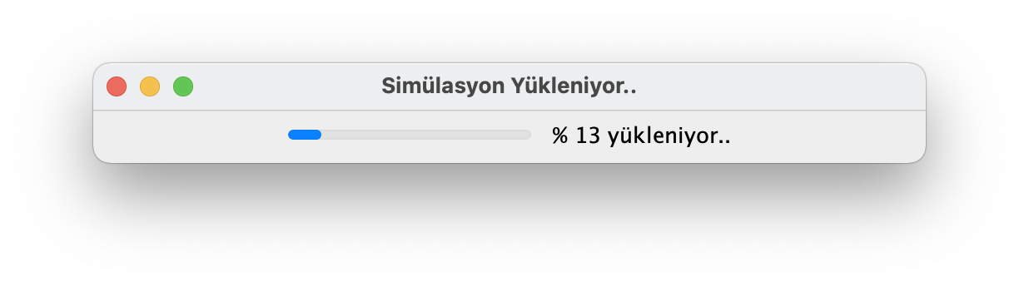
Loading Ekranları
Loading Ekranı : Bu ekranda bi adet progress bar kullanılmıştır. Kullanıcı kaydı bulunursa anasayfaya, bulunamazsa kayıt olma sayfasına yönlendirilecektir. Veritabanı kontrol ve crud işlemleri bu ekranda yapılmaktadır.

Slide 4
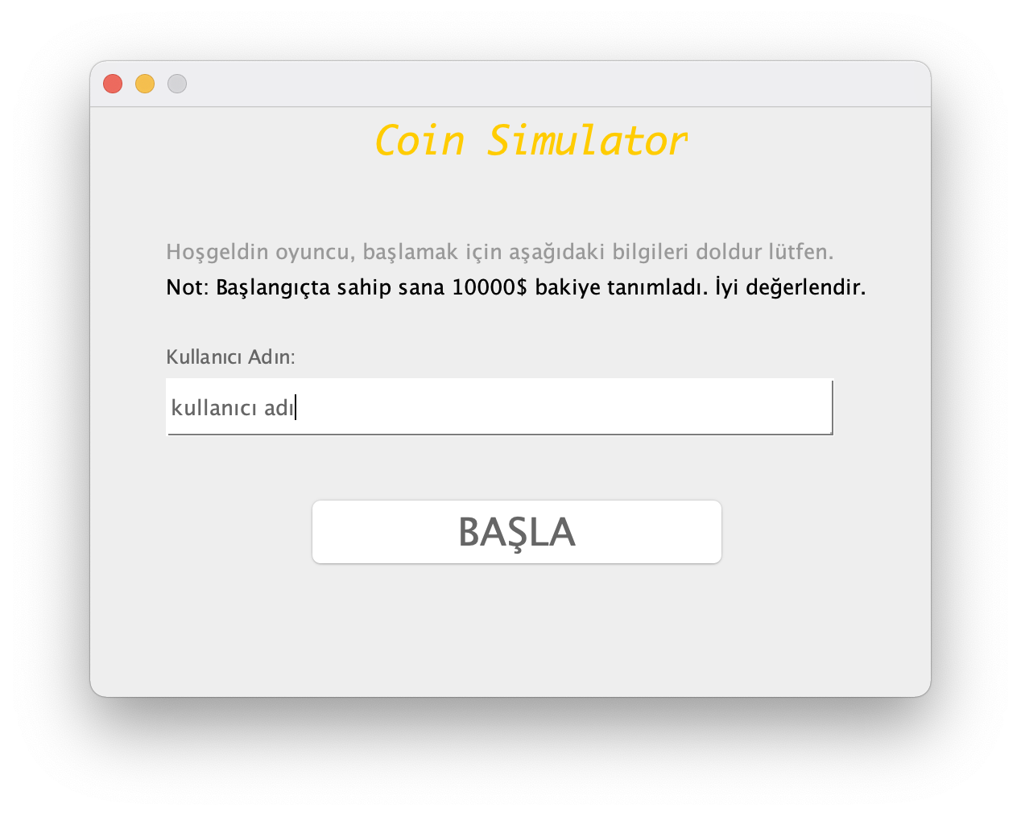
Kaydol Ekranı
Kaydol Ekranı : Bu ekranda kullanıcı için bir kullanıcı adı belirlenmesi istenmektedir. Belirlenen kullanıcı adı kriterlere uygun olduğu takdirde kullanıcı kayıt ol tuşuna basar, veritabanında kullanıcı oluşturulur ve kullanıcıya belirtilen miktarda para tanımlanır.

Slide 5
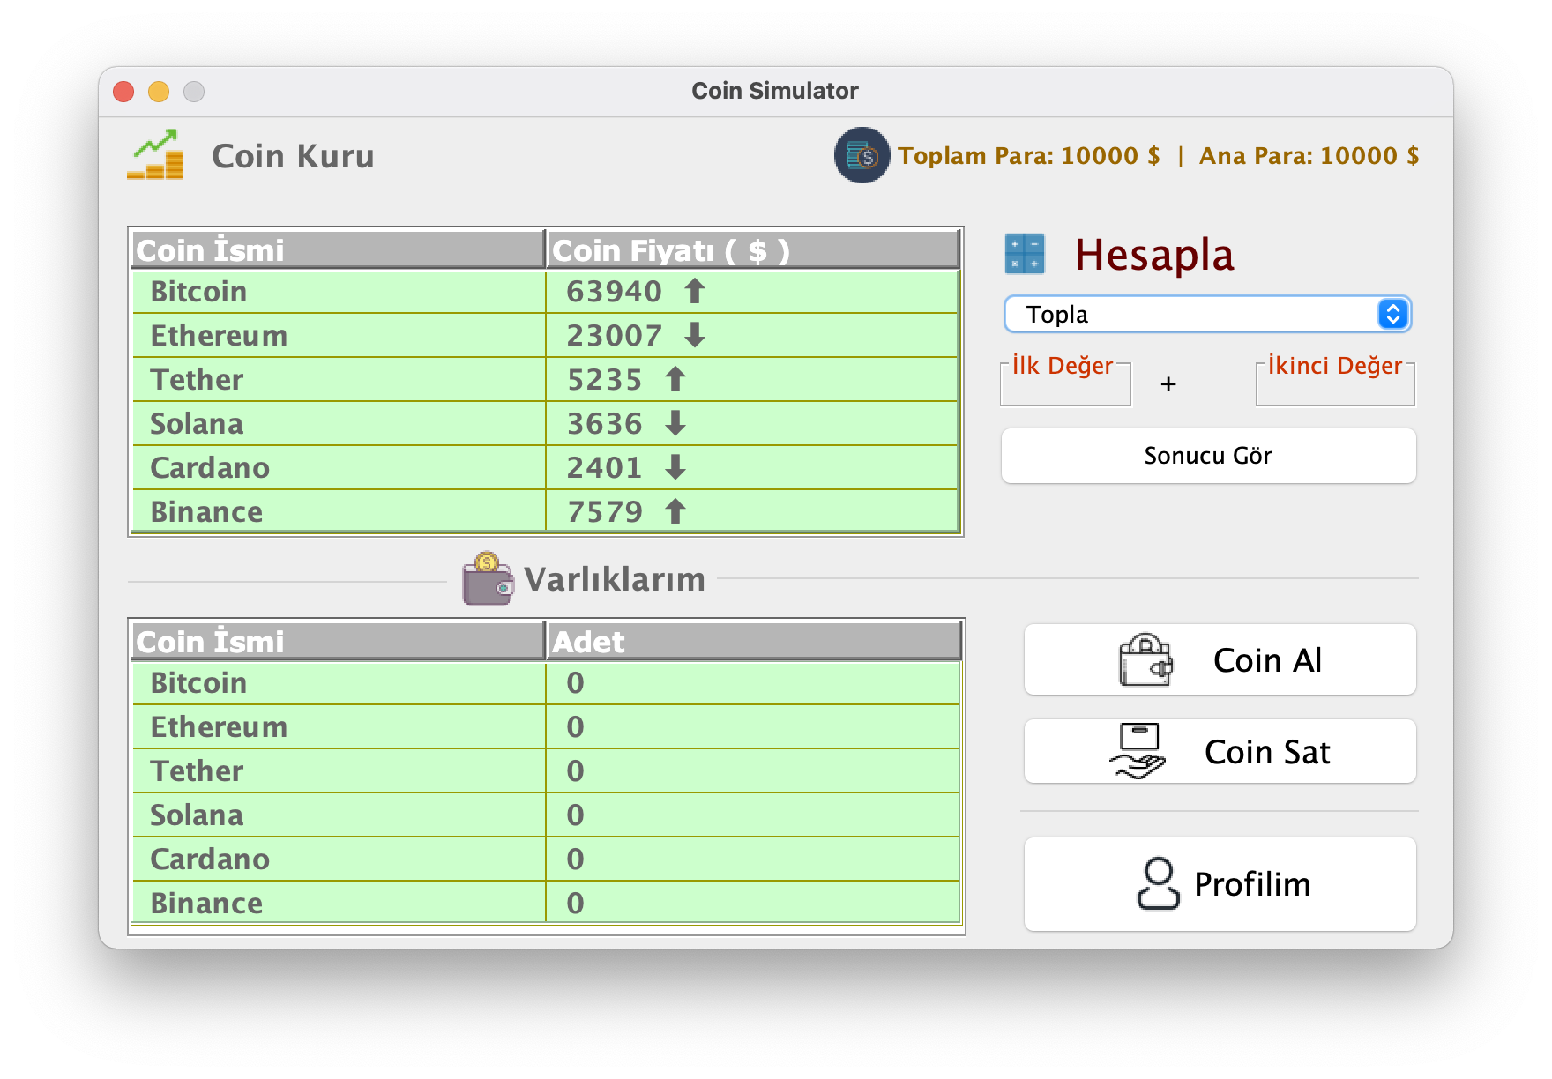
Anasayfa Ekranı
Anasayfa Ekranı : Bu ekranda iki adet tablo, küçük bir hesap makinesi ve yönlendirme butonları bulunmaktadır. İlk tabloda coinlere ait isim ve fiyat bilgileri bulunmaktadır. Bu aşamada fiyat değerleri random olarak 5 saniye aralıklarla değişmektedir. İkinci tabloda alınan coinlere ait bilgiler bulunmaktadır.

Slide 6
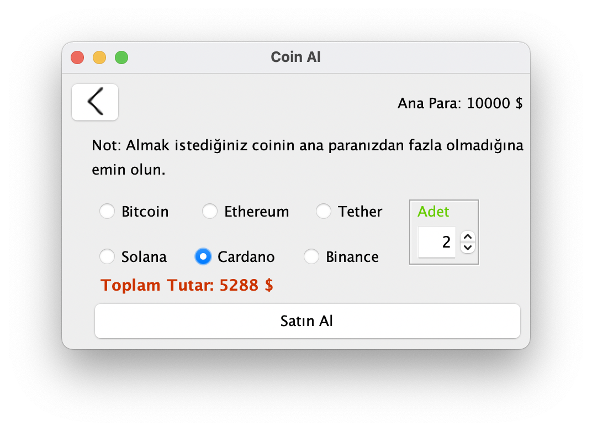
Coin Al Ekranı
Coin Al Ekranı : Bu ekranda mevcut coinler listelenmiştir. Listelenen coinlerden istenilen coin seçilir ve sağ tarafta bulunan Jspinner ile adet belirlenip bakiye yeterliyse coin kullanıcıya tanımlanır. Yeterli değilse uyarı mesajı ile uyarılır. Coin alma işlemi Toplam Para üzerinden değil, Ana Para üzerinden yapılmaktadır.

Slide 7
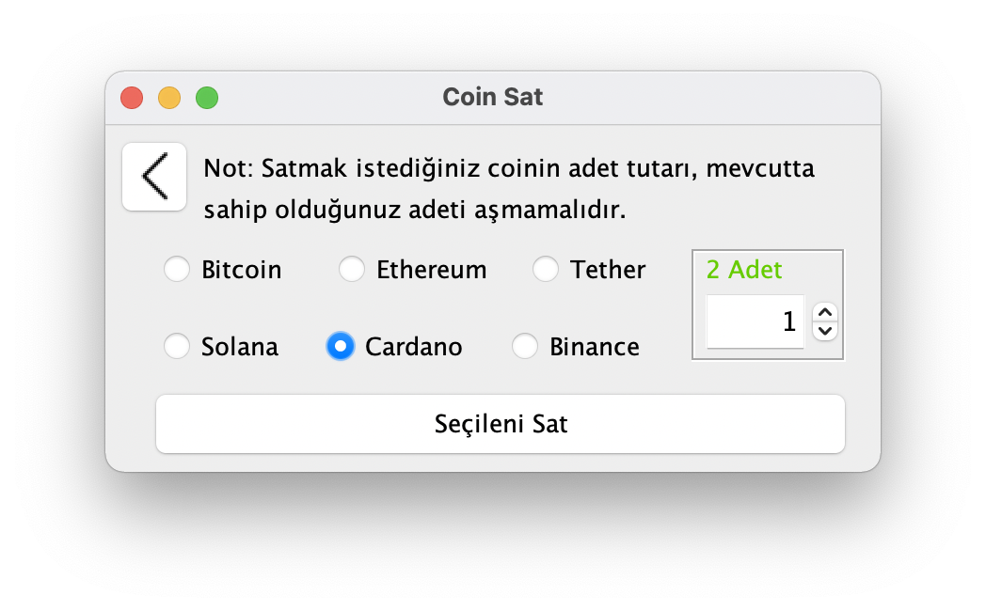
Coin Satma Ekranı
Coin Satma Ekranı : Bu ekranda tüm coinler listelenmektedir. Kullanıcı satmak istediği coini ve adedini seçerek satışını yapacaktır. Almadığı coini satması halinde uyarı ile karşılaşacaktır. Satışı yapılan coin kullanıcının ana parasına eklenir.

Slide 8
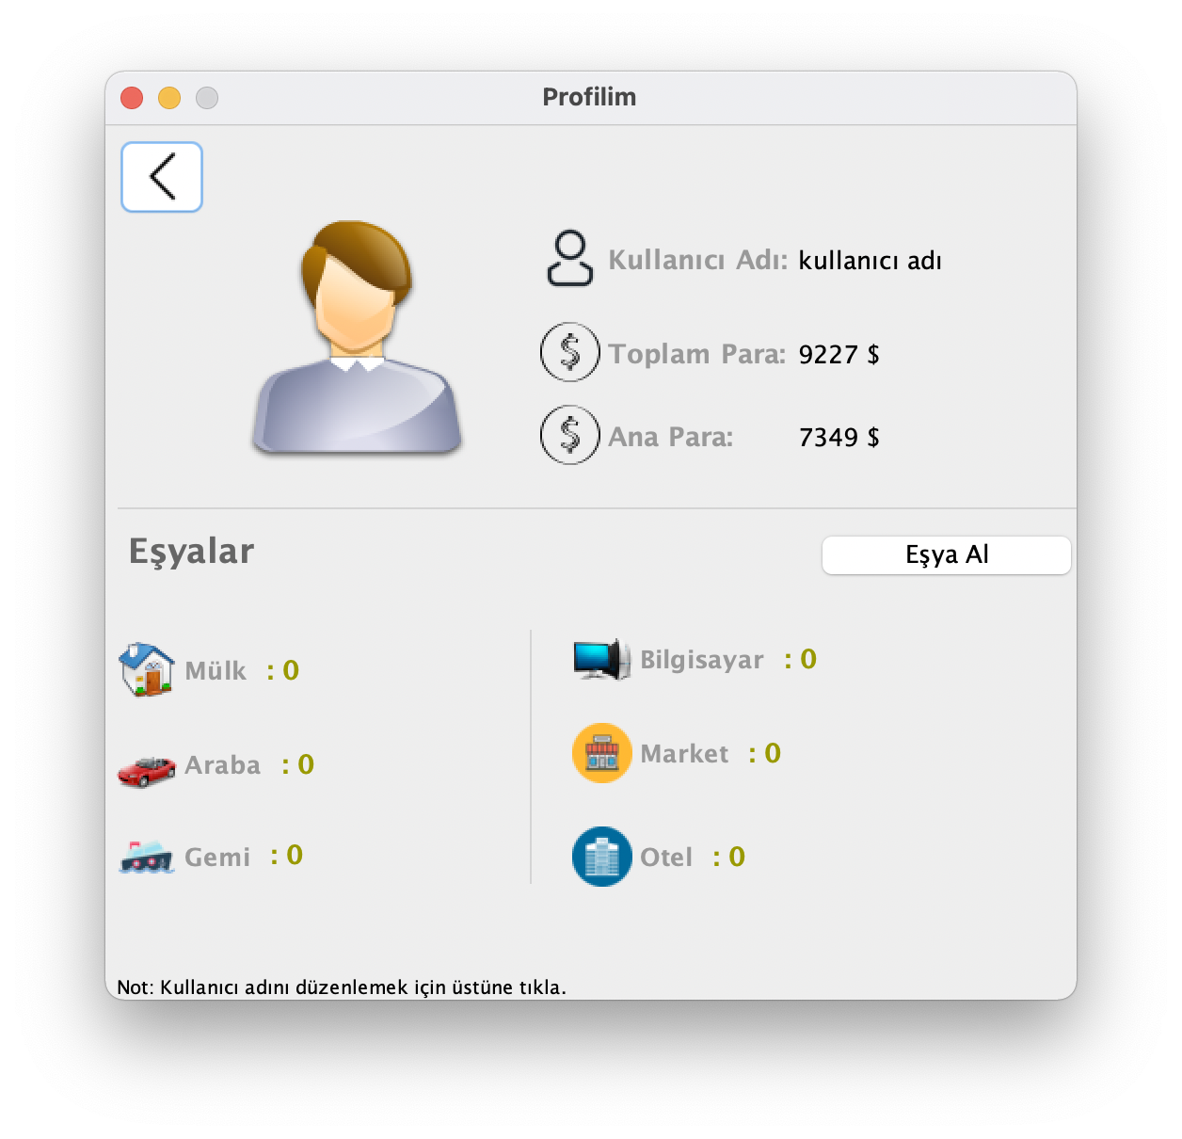
Profil Ekranı
Profil Ekranı : Bu ekranda kullanıcı kişisel bilgilerini ve eşya pazarından aldığı eşyalarla ilgili bilgileri görmektedir. Eşya almak için ilgili alandaki buton ile sayfa yönlendirmesi yapılmakta, daha sonra ilgili sayfadan eşya alabilmektedir. Profil sayfasında kullanıcı adını değiştirebilmektedir.

Slide 9
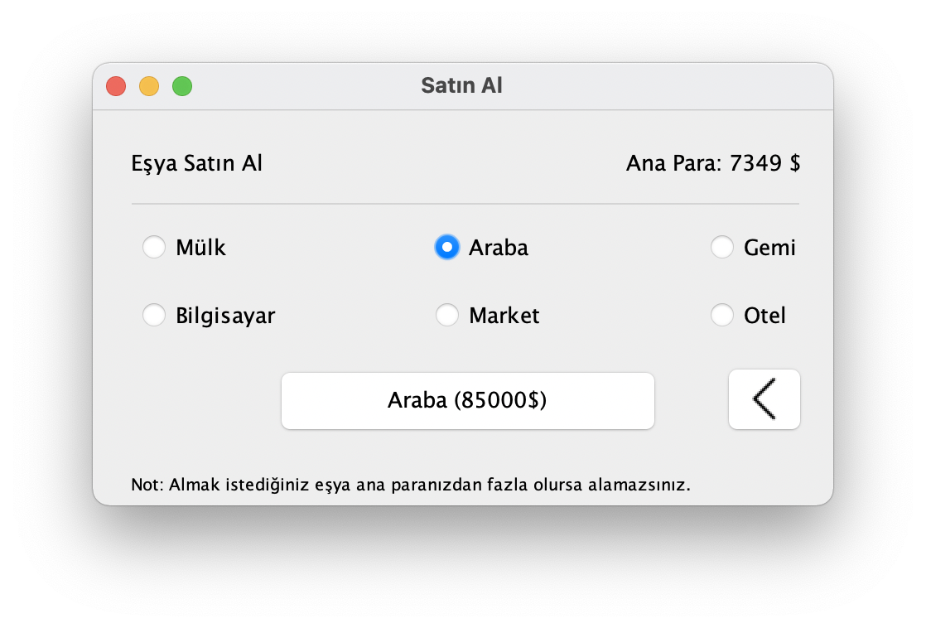
Eşya Al Ekranı
Eşya Al Ekranı : Eşya almak için listelenen eşyalardan istenilen seçilir, ardında buton üzerinde yazılan bilgilendirme fiyatı ile basılarak veritabanına istek gönderilir ve bakiye uygunsa seçilen eşya kullanıcıya tanımlanır.

Slide 10
Beni dinlediğiniz için
TEŞEKKÜR EDERİM
SUNUM BİTTİ..

